Slide 1
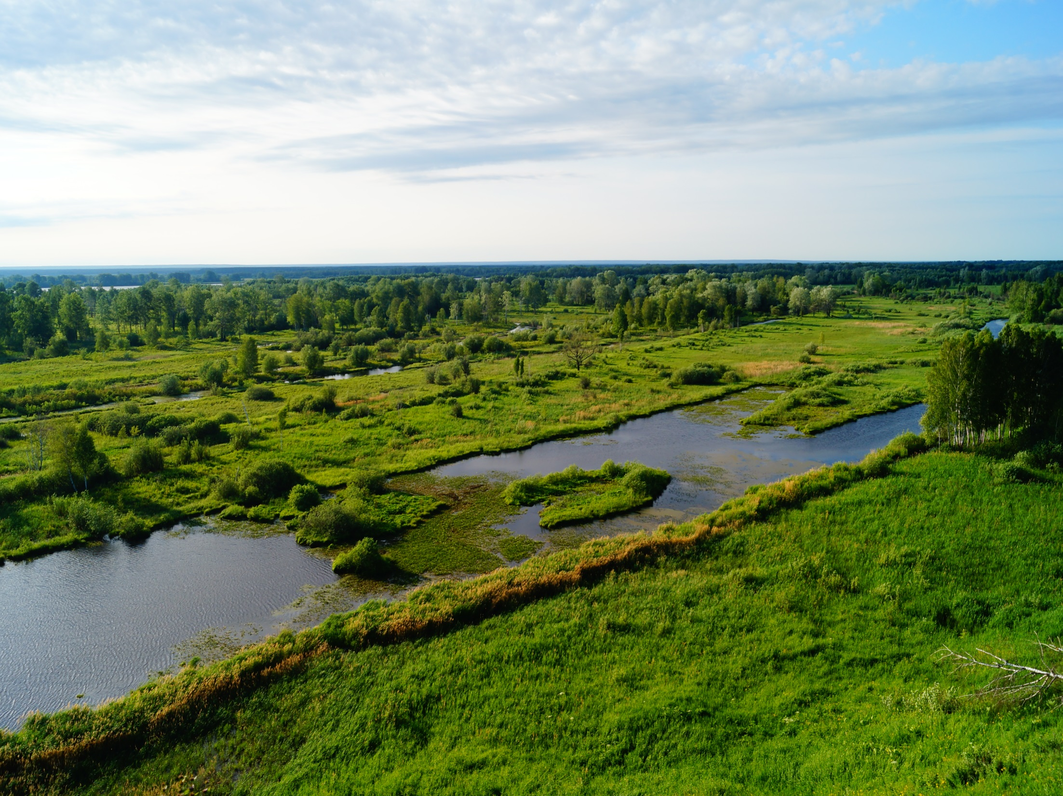
Отчет
«Об исполнении бюджета
Кожевниковского района за 2023 год»
В формате «Бюджет для граждан»
Представляет И.о. начальника Управления финансов
Администрации Кожевниковского района
Макаренко Мария Андреевна

Slide 2
Основные характеристики бюджета
план
Доходы
1 030 849,9 тыс. руб.
Расходы
1 061 681,2
тыс. руб.
Дефицит
– 30 831,3
тыс. руб.
факт
Доходы
1 023 128,4
тыс. руб.
Расходы
1 025 928,9
тыс. руб.
Дефицит
- 2 800,5
тыс. руб.
По итогам 2023 года в бюджет Кожевниковского района
по налоговым и неналоговым доходам фактически получено
на 602 тыс. руб. меньше запланированного
Муниципальный внутренний долг на 01.01.2024 г. отсутствует

Slide 3
Доходы районного бюджета
2021
год
2022 год
919 202 тыс. руб.
923 767,2 тыс. руб.
2023
год
1 023 128,4 тыс. руб.
В 2023 году в расчете на
1 жителя Кожевниковского района приходилось
50 693 рубля
доходов бюджета
Исполнение по доходам составило 99,3 %,
План по доходам всего не удалось выполнить на 7 721,5 тыс. рублей
Безвозмездные поступления 99,2 %
Налоговые и неналоговые исполнены на 99,6 %
Рост собственных доходов к уровню 2022 года в одинаковых условиях 113,3 %

Slide 4
за 2023 год
поступило в бюджет района в виде доходов
1 023 128,402
тыс. руб.
за счет собственных средств
за счет межбюджетных трансфертов
161 346,902 тыс. руб.
861 781,499 тыс. руб.
Бюджет Кожевниковского района является высокодотационным Налоговые и неналоговые доходы составляют 15,8 %
Безвозмездная помощь из вышестоящих бюджетов 84,2 %

Slide 5
Поступление налоговых доходов
2021 год
128 498 тыс. руб.
2022 год
129 459 тыс. руб.
2023 год
130 877,74 тыс. руб.
в 2023 году исполнение по налоговым доходам 103,0 % увеличение поступлений в бюджет уровню 2022 года
1 419 тыс. руб.
 | Поступило в бюджет, тыс. руб. | Исполнение плана, % | Доля в структуре собственных доходов, %
Налог на доходы физических лиц | 118 953,07 | 106,4 | 73,7
Акцизы на топливо | 2 254,88 | 109,9 | 1,4
Налог по упрощенной системе налогообложения | 5 993,45 | 80,5 | 3,7
Единый налог на вмененный доход | -71,74 | 0 | 0
Единый сельскохозяйственный налог | 100,75 | 41,7 | 0,1
Патентная система налогообложения | 1 726,22 | 46,5 | 1,1
Государственная пошлина | 1 921,11 | 104,9 | 1,2

Slide 6
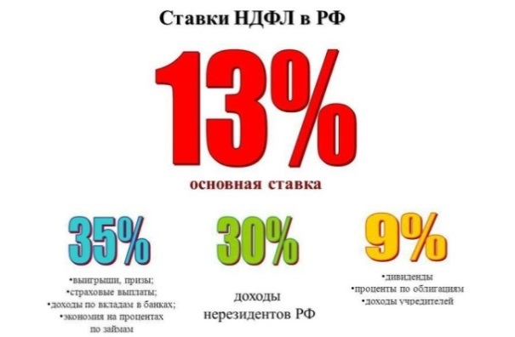
Динамика поступления налога на доходы физических лиц
2021 год
115 888 т. р.
доп. норматив 44,38 %
Зачисление налога в РБ 69,38 %
В ОБ 30,62 %
2022 год
113 600 т. р.
доп. норматив 37,58%
Зачисление налога
В ОБ 37,42 %
2023 год
118 953 т. р.
доп. норматив 32,20 %
Зачисление налога
в РБ 62,58 %
в РБ 47,20 %
В ОБ 42,80 %
Прирост поступлений НДФЛ в районный бюджет за три года
3 065 тыс. руб.

Slide 7
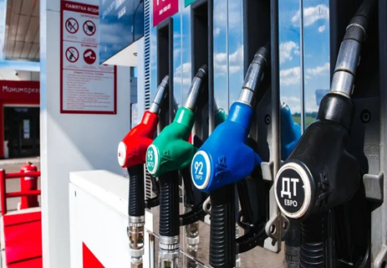
Динамика поступления акцизов на топливо
Автомобильный
бензин
В 2023 году распределение доходов от акцизов осуществлялось : по нормативу 25,1 процента в федеральный бюджет, по нормативу 74,9 процента - в бюджеты субъектов Российской Федерации;
2021 год
1 830,5 т. р.
2022 год
2 136,0 т. р.
2023 год
2 254,8 т. р.
План 2023 года выполнен на 109,9 %
(больше прошлогоднего показателя на 119 тыс. руб.)

Slide 8
Динамика поступления налогов на специальных режимах
2021 год
5 050,6 т. р.
2022 год
6 769,1 т. р.
2023 год
5 993,4 т. р.
Прирост поступлений УСН в районный бюджет от 2021 года 942,8 тыс. руб. (норматив зачисления в бюджет района 30%). Количество плательщиков по системе УСН в районе
223.
2021 год
1 143,3 т. р.
2022 год
26,9 т. р.
2023 год
-71,7 т. р.
С 01.01.2021 года система ЕНВД не применяется

Slide 9
Динамика поступления налогов на специальных режимах
2021 год
363,6т. р.
2022 год
212,7 т. р.
2023 год
100,7 т. р.
Снижение поступлений ЕСХН в районный бюджет за три года 262,9 тыс. руб. (норматив зачисления в бюджет района 50%, в бюджет сельского поселения 50 %)
Плательщики: ФХ Дудкин Д.Н; ИП Игловский; ИП Германов.
2021 год
2 618,3 т. р.
2022 год
4 863,6 т. р.
2023 год
1 726,2 т. р.
В 2023 году в Кожевниковском районе выдано 167 патентов.
В 2022 году было 338 плательщика, имеющих патент. Снижение поступлений в бюджет с 2021 года составило 592,1 тыс. руб.

Slide 10
Структура основных неналоговых доходов
2021 год
25 603,1 тыс. руб.
2022год
21 601,8 тыс. руб.
2023 год
30 469,2 тыс. руб.
Показатели | Поступило в бюджет, тыс. руб. | Исполнение плана, % | Отклонение от плана на год
Доходы от использования имущества | 4 568,6 | 102,1 | +92,6
Плата за негативное воздей. | 461,0 | 168,2 | +187,0
Доходы от оказания платных услуг | 15 659,4 | 76,7 | -4 745,3
Доходы от компенсации затрат государства | 5 739,1 | 99,6 | -22,0
Продажа земли | 1 840,1 | 100 | +0,15
Продажа имущества | 231,2 | 99,6 | -0,82
Штрафы | 1 170,9 | 101,8 | +20,3
Прочие неналог. доходы | 798,9 | 102,9 | +22,3
Исполнение плана за 2023 год составило 87,3 % Увеличение поступлений на
8 867,4 тыс. руб. относительно 2022

Slide 11
Динамика поступления неналоговых доходов
Арендная плата за земли
2021 г.
3 864,1 т. р.
2022 г.
4 188,1 т. р.
2023 г.
4 192,2 т. р.
Аренда муниципального имущества
2021 г.
272,5 т. р.
2022 г.
322,1 т. р.
2023 г.
356,4 т. р.
Продажа муниципального имущества
2021 г.
190,0т. р.
2022 г.
152,4 т. р.
2023 г.
231,2 т. р.
Продажа земельных участков
2021 г.
580,0 т. р.
2022 г.
891,3 т. р.
2023 г.
1 840,2 т. р.

Slide 12
Динамика поступления неналоговых доходов
Плата за негативное воздействие на окружающую среду
2021 г.
60,7 т. р.
2022 г.
93,9 т. р.
2023 г.
461,0 т. р.
Доходы от платных услуг
2021 г.
17 580,5 т. р.
2022 г.
13 759,8 т. р.
2023 г.
15 659,4 т. р.
Доходу от компенсации затрат государству
2021 г.
1 712,2 т. р.
2022 г.
1 042,5 т. р.
2023 г.
5 739,1 т. р.
Штрафы
2021 г.
740,9 т. р.
2022 г.
550,8 т. р.
2023 г.
1 170,9 т. р.

Slide 13
Структура безвозмездных поступлений
Субсидии 137 659 т. р.
Субвенции 466 383 т. р.
Иные межбюджетные трансферты 88 417 т. р.
Дотации 175 873 т. р.
Прочие безвозмездные поступления 2 764 т.р.
Возврат остатков субсидий и субвенций, имеющих целевое значение прошлых лет из бюджета -9 629 т.р.
Доходы бюджетов бюджетной системы РФ от возврата остатков субсидий, субвенций и иных межбюджетных трансфертов, имеющих целевое назначение, прошлых лет 314 т.р.
2021 год
743 890 тыс. руб.
2023 год
861 781
тыс. руб.
2022 год
768 141 тыс. руб.
Темп роста финансовой помощи в 2023 году из вышестоящих бюджетов к уровню 2022 года составляет 112,2 %

Slide 14
Расходы районного бюджета на реализацию программ за 2023 год
БЮДЖЕТ
20
МУНИЦИПАЛЬНЫХ ПРОГРАММ
План 66 832,877 тыс. руб.
Исполнено 57 469,8 тыс. руб.
Процент исполнения 86,0 %
5
ВЕДОМСТВЕННЫХ ЦЕЛЕВЫЕ ПРОГРАММ
План 2 939,6 тыс. руб.
Исполнено 2 939,6 тыс. руб.
Процент исполнения 100%
На 2023 год в бюджете Кожевниковского района были утверждены 25 программ на 69 772,477 тыс. руб., исполнение по программам составило 60 409,465 тыс. руб., или 86,58 %

Slide 15
Исполнение по муниципальным программам (в тыс. руб.)
 | Наименование | план | факт | % исполнения
1 | МП "Создание условий для устойчивого экономического развития Кожевниковского района на 2021-2026 годы" | 2 355,894 | 2 262,867 | 96,05
2 | МП «Развитие сельскохозяйственного производства и расширение рынка сельскохозяйственной продукции, сырья и продовольствия в Кожевниковском районе Томской области на 2017-2020 годы и на период до 2025 года» | 515,000 | 515,000 | 100
3 | МП "Комплексное развитие сельских территорий в Кожевниковском районе"на 2021-2024 годы с прогнозом на 2025 и 2026 годы" | 836,909 | 839,909 | 100
4 | МП "Развитие образования в Кожевниковском районе на 2021 - 2026 годы" | 14 341,795 | 14 222,488 | 99,17
5 | МП «Патриотическое воспитание граждан на территории Кожевниковского района на 2021-2026 годы». | 366,267 | 366,212 | 99,98

Slide 16
Исполнение по муниципальным программам (в руб.)
 | Наименование | план | факт | % исполнения
6 | МП "Развитие культуры Кожевниковского района на 2021-2026 годы" | 3 055,449 | 3 050,96 | 99,85
7 | МП «Развитие молодежной политики, физической культуры и спорта в Кожевниковском районе на 2021-2026 годы» | 9 377,844 | 2 491,783 | 26,57
8 | МП "Повышение общественной безопасности в Кожевниковском районе на 2019-2023 годы" | 2 508,509 | 2 508,509 | 100
9 | МП " Непрерывное экологическое образование и просвещение населения Кожевниковского района на 2021-2026 годы." | 30,000 | 30,000 | 100
10 | МП "Эффективное управление муниципальными финансами Кожевниковского района на 2021-2026годы" | 6 843,469 | 6 813,821 | 99,57
11 | ВЦП "Автоматизированный учет муниципального имущества" | 302,000 | 302,000 | 100

Slide 17
Исполнение по муниципальным программам (в руб.)
 | Наименование | план | факт | % исполнения
12 | ВЦП "Приватизация, владение, пользование и распоряжение имуществом, находящимся в собственности муниципального образования Кожевниковский район, в том числе, земельными ресурсами, распоряжение земельными участками, государственная собственность на которые не разграничена" | 1 727,254 | 1 711,383 | 99,08
13 | ВЦП "Организация различных форм воспитания, содействующих формированию здорового образа жизни и законопослушного поведения" | 475,925 | 475,925 | 100
14 | ВЦП "Формирование позитивного социального имиджа образовательных учреждений, повышение престижа работников системы образования" | 195,080 | 195,080 | 100
15 | ВЦП "Формирование здорового образа жизни обучающихся и достижение спортивных результатов" | 239,354 | 239,354 | 100

Slide 18
Исполнение по муниципальным программам (в руб.)
 | Наименование | план | факт | % исполнения
16 | МП "Развитие транспортной системы в Кожевниковском районе на 2016-2023 годы" | 13 080,853 | 11 498,047 | 87,90
17 | МП «Поддержка специалистов на территории Кожевниковского района» на период 2021-2026годы" | 721,706 | 716,120 | 99,23
18 | МП "Улучшение условий охраны труда в Кожевниковском районе на 2021-2024 годы с прогнозом на 2025 и 2026 годы" | 435,662 | 435,662 | 100
19 | МП "Развитие муниципальной службы, информационного общества и открытости в муниципальном образовании Кожевниковский район на 2021-2026 годы" | 3 783,173 | 3 783,173 | 100
20 | МП "Профилактика терроризма и экстремизма, а также минимизация и (или) ликвидация последствий проявлений терриризма и экстремизма в муниципальном образовании "Кожевниковский район" на 2021-2025 годы" | 378,249 | 378,249 | 100

Slide 19
Исполнение по муниципальным программам (в руб.)
 | Наименование | план | факт | % исполнения
21 | МП "Организация отдыха и оздоровления детей и подростков Кожевниковского района на 2021-2026 годы" | 419,135 | 419,135 | 100
22 | МП "Обеспечение доступности жилья и улучшения качества жилищных условий населения Кожевниковского района на 2021-2026 годы" | 133,350 | 133,350 | 100
23 | МП «Развитие коммунальной инфраструктуры Кожевниковского района на период 2021-2026 годы» | 7 169,095 | 6 542,936 | 91,27
24 | МП "Доступная среда для инвалидов» | 230,503 | 230,503 | 100
25 | МП "Формирование современной городской среды на территории Кожевниковского района на 2018-2024 годы" | 250,000 | 250,000 | 100
 | ИТОГО | 69 772,477 | 60 409,465 | 86,58

Slide 20
Отраслевая структура распределения бюджета района за 2023 год
Всего расходов: План 1 061 681,2 тыс. руб.
Исполнено 1 025 928,8 тыс. руб., или 96,69 %
В 2023 году расходы бюджета на 1 жителя Кожевниковского района составили 50 832 рубль. Всего жителей 20 183 человек.

Slide 21
Общегосударственные расходы за 2023 год
Функционирование Главы Кожевниковского района
Функционирование администрации Кожевниковского района
Всего
Общегосудар-ственных расходов
План
71 736,44 тыс. руб.
Факт
60 087,32 тыс. руб.
Исполнение
83,76 %
Функционирование Управления финансов администрации Кожевниковского района
Функционирование Думы Кожевниковского района
Функционирование Контрольной комиссии Кожевниковского района

Slide 22
Национальная оборона
Плановые ассигнования
1 637,0 тыс. руб. исполнение 100 %
«Мобилизационная и вневойсковая подготовка»
Расходы в сумме 2 059,55 тыс. руб. направлены на предоставление субвенций бюджетам сельских поселений на осуществление первичного воинского учета на территориях, где отсутствуют военные комиссариаты . Исполнение 100 %
«Мобилизационная подготовка экономики»
Расходы составили 243,15
тыс. руб, исполнение 100 %

Slide 23
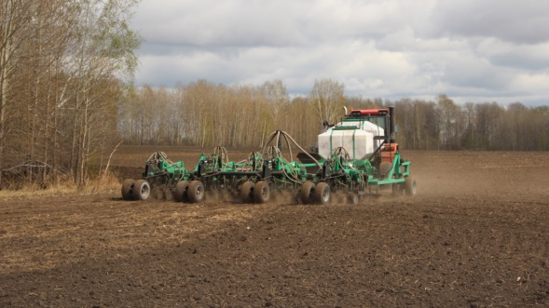
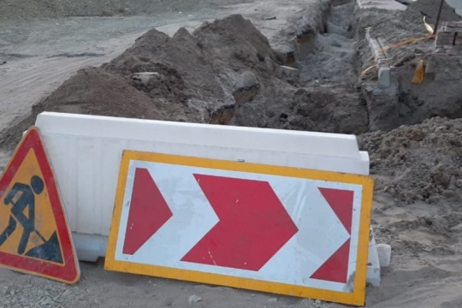
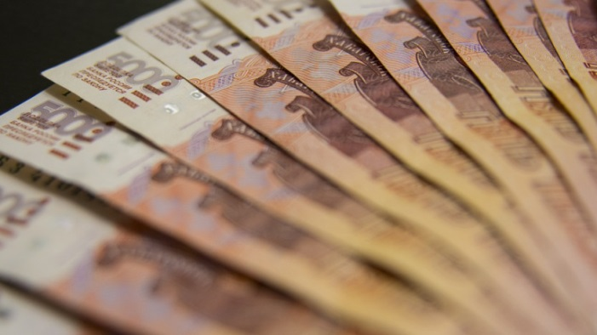
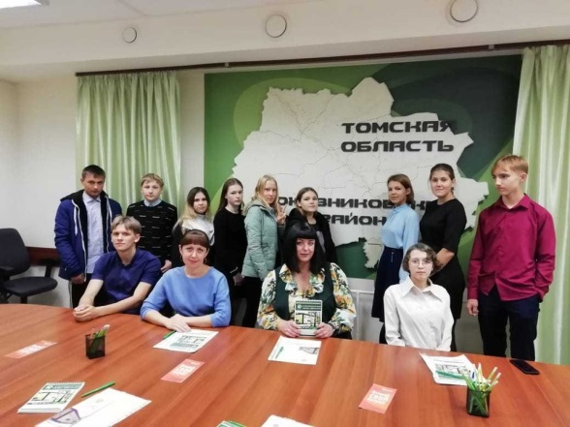
Национальная экономика
Сельское хозяйство и рыболовство
97 168,3 тыс. руб. (100 %)
Итого расходы
на национальную экономику:
План 152589,7
тыс. руб.
Исполнено
150477,9 тыс. руб.
98,62 %
Дорожное хозяйство
(дорожные фонды)
32 648,4 тыс. руб. 94,2 %
Другие вопросы в области национальной экономики
16 251,2 тыс. руб. (99,41 %)

Slide 24
Расходы на поддержку сельского хозяйства
Поддержка малых форм хозяйствования (субсидии ЛПХ на содержание и техническое оснащение) 9 295,6 тыс. руб.
Осуществление управленческих функций
3 798,6 тыс. руб.
Предоставление субсидий на повышение продуктивности в молочном скотоводстве 82 335,6 тыс. руб.
Осуществление отдельных государственных полномочий по организации мероприятия при осуществлении деятельности по обращению с животными без владельцев 849,2 тыс. руб.
Искусственное осеменение коров 120 т. руб.
Проведение конкурса на лучшее предприятие среди малого и среднего сельского бизнеса (премирование работников АПК по итогам года) 320 тыс. руб.
Исполнение всего
97 168,3
тыс. руб.
99,9 %
План 97 171,4
тыс. руб.

Slide 25
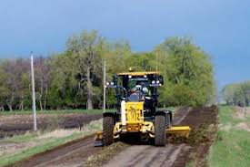
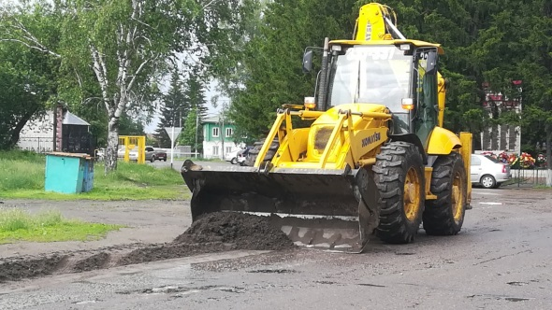
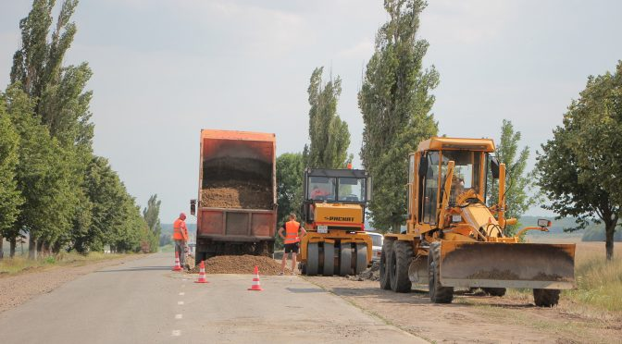
Дорожное хозяйство (дорожные фонды)
Расходы на дорожную деятельность в отношении дорог местного значения (содержание дорог) 5 665,5 тыс. руб.
Выполнено всего
32 648,4 тыс. руб.
В бюджеты сельских поселений передано
32 648,4 тыс. руб.
Расходы на капитальный ремонт и ремонт дорог общего пользования дорог 26 982,9 тыс. руб. : 25 486,3 тыс. руб. субсидия (ОБ); софинансирование 1 496,6 тыс. руб. (МБ)
За 2023 год в Кожевниковском районе отремонтировано 3,398 км дорог общего пользования местного значения

Slide 26
Жилищно-коммунальное хозяйство
Коммунальное хозяйство
21 542,8 тыс. руб.
(98,55 %)
Благоустройство
3 881,1 тыс. руб.
(100 %)
Жилищное хозяйство
3 560 тыс. руб. (100 %)
Выполнено всего
29 023,9
тыс. руб.
98,9 %

Slide 27
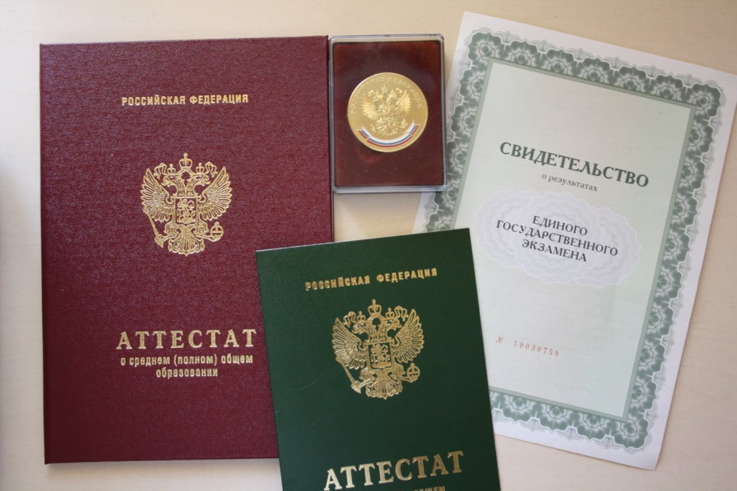
Образование
Расходы на Образование
План 610 351,6 тыс. руб.
Исполнено:
603 025,8 тыс. руб.
98,8 %
Дошкольное образование
124 627,3 тыс. руб., 96,8 %
Общее образование
428 748,4 тыс. руб., 99,3 %
Дополнительное образование
29 039,3 тыс. руб., 99,3 %
Другие вопросы в области образования
19 915,4 тыс. руб., 99,9 %

Slide 28
Образование
Размер средней заработной платы в дошкольных учреждениях
(в 2023 году в Кожевниковском районе
436 ребенка посещали детские сады)
№ п/п | Категория персонала | 2022 г. | 2023 г. | Изменение уровня , Отклонение (+;-) рублей | Отклонение %
1 | Среднемесячная заработная плата по учреждениям дошкольного образования: | 27 549,4 | 34 158,1 | +6 608,7 | 24
1.1 | Административно-управленческий персонал | 40 868,0 | 50 713,1 | +9 845,1 | 24,1
1.2 | Педагогический персонал | 34 356,8 | 39 782,9 | +5 426,1 | 15,8
 | из них, Воспитатели: | 35 331,0 | 35164,5 | -166,5 | -0,5
1.3 | Учебно-вспомогательный | 24 569,6 | 27 205,22 | +2 635,6 | 10,7
1.4 | Обслуживающий персонал | 20 666,1 | 28 952,87 | 8 286,8 | 40,1

Slide 29
Общее образование
Автономные учреждения профинансированы и исполнены на 100% - 168 665,1 тыс. руб.
Казенные учреждения на 99,3%
260 083,3 тыс. руб.
В состав расходов на общее образование входят:
Ежемесячная стипендия губернатора Томской области молодым специалистам
Ежемесячное вознаграждение за классное руководство
Субвенция на организацию горячего бесплатного питания обучающихся
Гарантии реализации прав на получение общедоступного и бесплатного образования
Обеспечение одеждой , обувью, оборудованием и единовременным денежным пособием детей-сирот – выпускников .
Подвоз обучающихся.
Оснащение пищеблоков.
Противопожарные мероприятия.
Профилактика терроризма.
Улучшение условий охраны труда
Укрепление и совершенствование материально-технической базы.

Slide 30
Образование
Размер средней заработной платы в школах
№ п/п | Категория персонала | 2022 г | 2023 г | Отклонение (+;-) рублей | Отклонение %
1 | Среднемесячная заработная плата по общеобразовательным учреждениям: | 32 579,9 | 37 650,7 | +5 070,8 | 15,6
1.1 | Административно-управленческий персонал | 58 984,3 | 67 250,4 | +8 266,1 | 14,0
1.2 | Педагогический персонал | 37 641,2 | 44 913,5 | +7 272,3 | 19,32
 | из них, Учителя: | 38 783,6 | 47 151,1 | +8 367,5 | 21,6
 | из них, Воспитатели: | 29 780,1 | 30 461,6 | +681,5 | 2,3
1.3 | Учебно-вспомогательный | 32 658,8 | 34 110,9 | +1 452,1 | 4,4
1.4 | Обслуживающий персонал | 21 021,4 | 23 226,1 | +2 204,7 | 10,5

Slide 31
Дополнительное образование
Дом детского творчества
611 детей ,
53 группы обучения
ДЮСШ им. Н.И.Вакурина
274 ребенок,
22 групп обучения
Количество групп (классов) в учреждениях дополнительного образования
(Группы, классы)
№ п/п | Наименование учреждения | на 01.01.2022 года | на 01.01.2023 года | отклонение
1. | МБОУ ДО «ДДТ» | 53 | 52 | -1
2. | МКОУ ДО «Кожевниковская районная ДЮСШ им. Н.И.Вакурина» | 24 | 20 | -4
 | Итого: | 77 | 72 | -5
Численность обучающихся в учреждениях дополнительного образования
(учеников)
№ п/п | Наименование учреждения | на 01.01.2022 года | на 01.01.2023 года | отклонение
1. | МБОУ ДО «ДДТ» | 625 | 612 | -13
2. | МКОУ ДО «Кожевниковская районная ДЮСШ им. Н.И.Вакурина» | 321 | 265 | -56
 | Итого: | 946 | 877 | -69

Slide 32
Образование
Размер средней заработной платы в учреждениях дополнительного образования (ДДТ ДЮСШ, ДШИ)
№ п/п | Категория персонала | 2022г | 2023г | Изменение, рублей | рост, %
1 | Среднемесячная заработная плата по учреждениям дошкольного образования. | 28 768,2 | 38 541,6 | +9 773,4 | 34
1.1 | Административно-управленческий персонал | 30 495,4 | 45 527,0 | +15 031,6 | 49,3
1.2 | Педагогический персонал | 32 876,0 | 40 471,8 | +7 595,8 | 23,1
1.3 | Обслуживающий персонал | 19 319,1 | 31 410,7 | +12 091,6 | 62,6

Slide 33
Культура
Расходы домов культуры за 2023 год, при плане 48 535,97 тыс. рублей, составили 47 172,62 тыс. руб., или 97,19 %
Расходы на Культуру
План :
91 762,56 тыс. руб.
Исполнено:
83 280,44 тыс. руб.
90,76 %
Расходы в расчете на 1 жителя
34 126 руб.
Расходы «Межпоселенческая централизованная библиотечная система Кожевниковского района» за 2023 год 20 999,43 тыс. руб., 99,52 % к плану.
Расходы за 2023 год по муниципальным программам МКУК "Кожевниковская межмуниципальная централизованная клубная система» составили 1 840,6 тыс. руб., 100%.
Расходы за 2023 год по муниципальным программам МКУ «Межпоселенческая централизованная библиотечная система Кожевниковского района» составили 420,6 тыс. руб., 100%.

Slide 34
Физическая культура и спорт
План
16 323,93
тыс. руб.
Исполнено:
9 377,64
тыс. руб.
57,45 %
Физическая культура
Расходы на содержание МКУ КР «СОЦ «Колос» составили 9 382,9 тыс. рублей
(57,46 %), при плане года 16 329,7 тыс. рублей
Спорт высших достижений исполнено 94,6 тыс. руб. (100%)
Участие спортивных команд района в областных соревнованиях.
Приобретение спортивного инвентаря
Массовый спорт
Расходы 660 тыс. руб. (100%)на приобретение оборудования для малобюджетных площадок по месту жительства и учебы :
МКОУ «Батуринская СОШ», МАОУ «КСОШ№2».

Slide 35
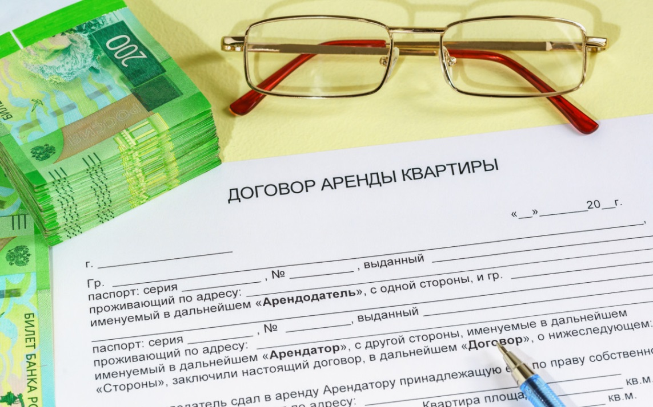
Здравоохранение
Расходы в рамках
МП «Поддержка специалистов в системе здравоохранения Кожевниковского района» на создание условий для проживания специалистов системы здравоохранения.
Возмещены расходы за наём жилья
специалистам здравоохранения в сумме
513,5 тыс. рублей.

Slide 36
Социальная политика
Пособие на содержание ребенка в семье опекуна, приемной семье 7 650 руб.
Количество получателей 99
Средний размер поддержки на 1 получателя 6 395,5 руб. исполнено 7 597,9 тыс. руб. , при плане 9 800,0 тыс. руб.
Вознаграждение, причитающееся приемному родителю
Количество получателей 100
Средний размер поддержки на 1 получателя 9 059,5 руб.
Исполнено 10 871,4 тыс. руб., при плане 11 887,9 тыс. руб.
Приобретение жилых помещений для детей сирот и детей, оставшихся без попечения родителей (2 получателя)
2 120,25 тыс. руб.
Охрана семьи и детства
Исполнение
25 261,9
тыс . руб.

Slide 37
Социальная политика
Оказание помощи в ремонте и (или) переустройстве жилых помещений граждан участников и инвалидов Великой Отечественной войны 1941 - 1945 годов; тружеников тыла военных лет; лиц, награжденных знаком "Жителю блокадного Ленинграда"; бывших несовершеннолетних узников концлагерей; вдов погибших (умерших) участников Великой Отечественной войны 1941 - 1945 годов, не вступивших в повторный брак 200 тыс. руб. ОБ. 200 тыс. руб. МБ Все средства переданы в виде межбюджетных трансфертов в сельские поселения.
Субсидии на предоставление социальных выплат на строительство (приобретение) жилья гражданам, проживающим в сельской местности, в том числе. молодым семьям и молодым специалистам. Социальную помощь получили 7 семей.
5 313,654 тыс. руб.

Slide 38
Финансовая помощь бюджетам сельских поселений
Исполнено:
52 373,19 тыс. руб.
100 %
Дотации на выравнивание бюджетной обеспеченности 30 698,6 тыс. руб. (за счет средств областного бюджета 26 805,4 тыс. руб.; за счет средств районного бюджета
3 893,2 тыс. руб. )
Прочие межбюджетные трансферты
21 674,6 тыс. руб. (100%)
Дотация на поддержку мер по обеспечению сбалансированности местных бюджетов
21 674,6 тыс. руб.

Slide 39
Спасибо за внимание!

